Slide 1
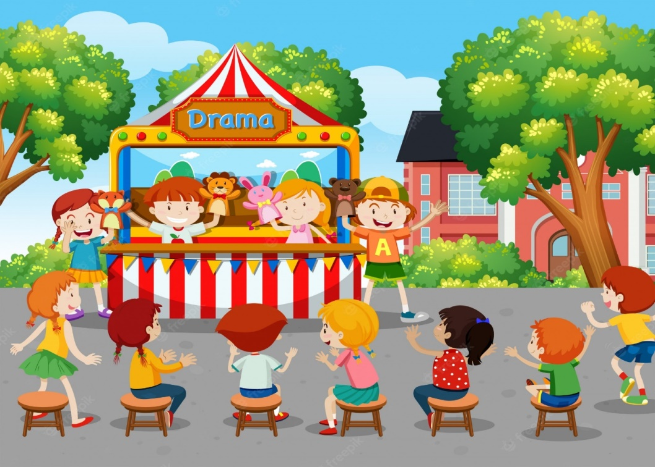
Навчання грамоти
Читання
Добукварний період
Урок 10
Наголос у словах.
Тема для спілкування: Казки. Ляльковий театр. Робота з дитячою книжкою

Slide 2




Налаштування на урок
Настрій якої книжки повторює твій настрій

Slide 3
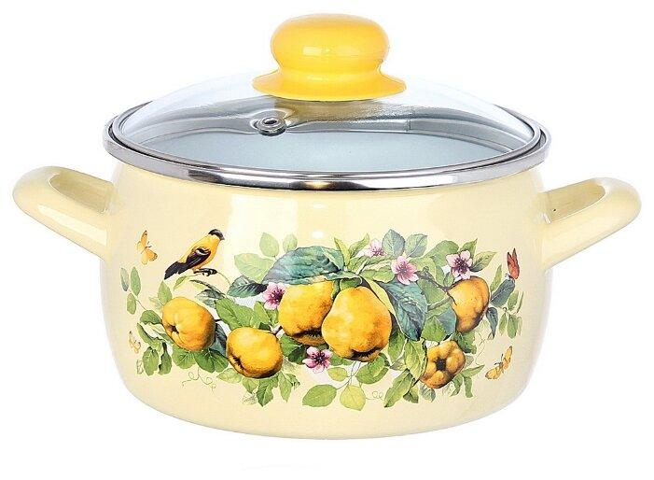

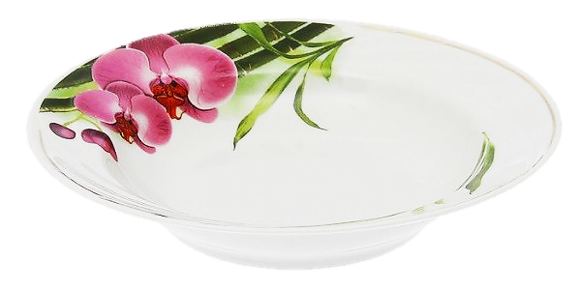
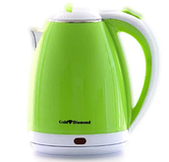
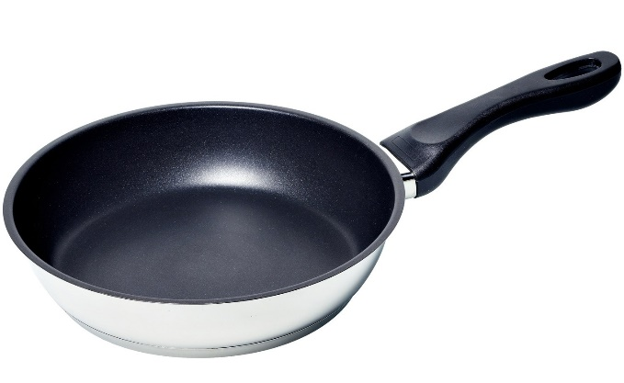
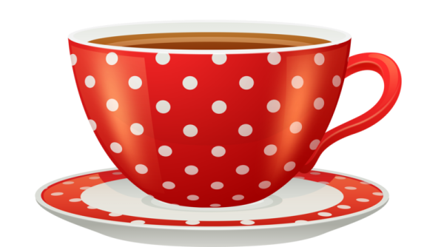
Назви предмети. Побудуй схеми цих слів.
Як можна всі ці предмети назвати одним словом? Склади речення, використовуючи знаки: «.», «!», «?».
Та ріл ка
Каст ру ля
Чай ник
Чаш ка
Ско во рід ка

Slide 4

Повідомлення теми уроку
Сьогодні на уроці ми продовжимо вчитися поділяти слова на склади, познайомимося з наголосом у словах. Побуваємо у ляльковому театрі.

Slide 5

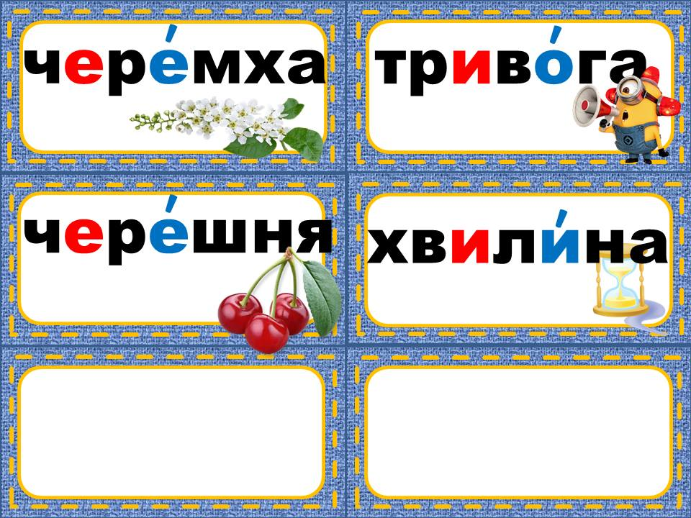
Словникова робота
наголос
наголошений
ненаголошений
ляльковий
театр актор

Slide 6
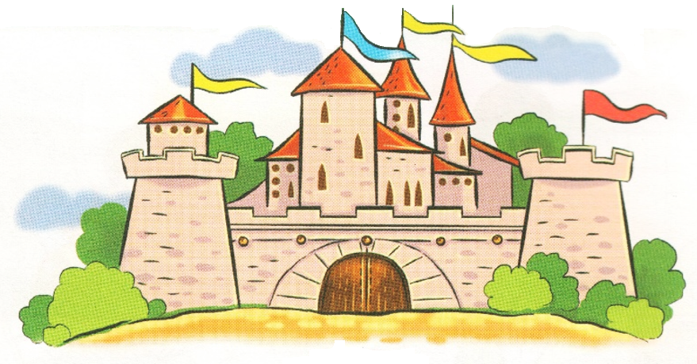
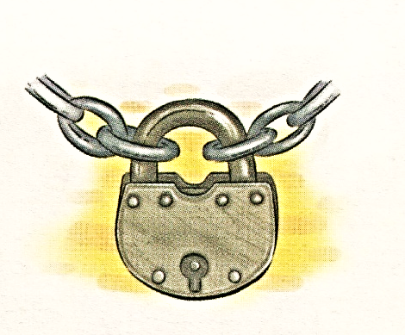
Назви кожний об’єкт. Поділи кожне слово на склади.
Чим слова відрізняються? Наголошений і ненаголошений склад. Знак «наголос».
З а м о к
З а м о к
Підручник.
Сторінка
20

Slide 7


Назви кожний об’єкт. Познач наголос в схемах слів.
З якої казки ці персонажі? Розкажи цю казку «ланцюжком».
Це баба?
Це дід?
Це курочка?
Це яєчко?
Підручник.
Сторінка
20
Якщо один склад то наголос не ставиться

Slide 8
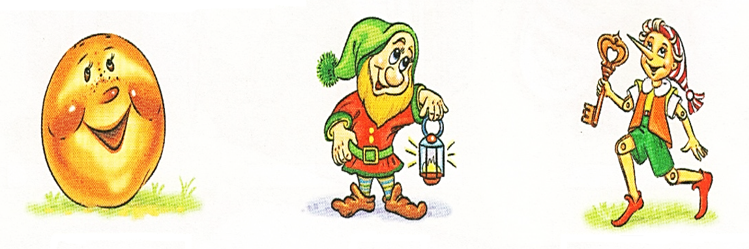
Назви кожний казковий персонаж.
Пригадай, з яких вони казок?
Поділи слова на склади – познач на схемі кількість складів і наголос.
Підручник.
Сторінка
20

Slide 9
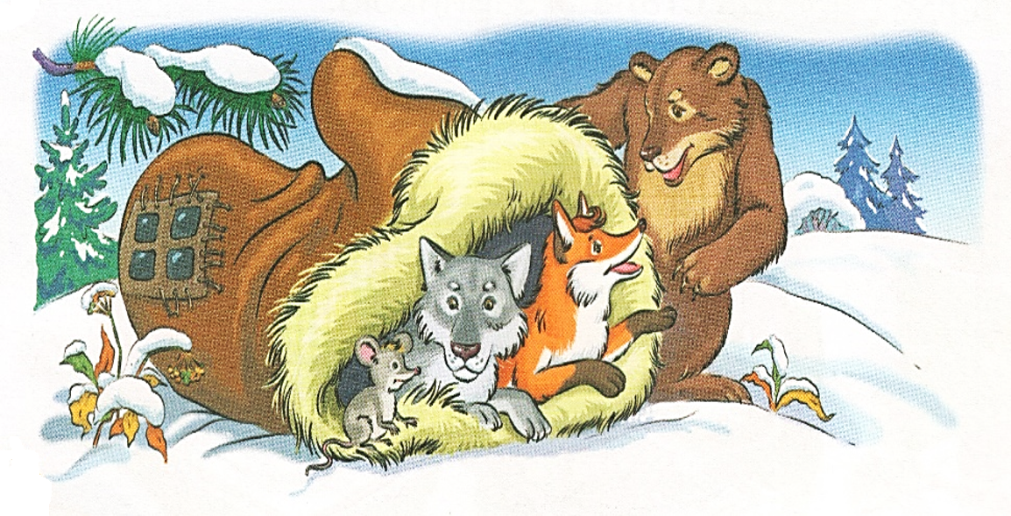
Інсценізація казки «Рукавичка».
Визнач, які слова «заховались» у схемах.
Скільки складів у кожному слові? Який склад наголошений? Ненаголошений?
Підручник.
Сторінка
20

Slide 10
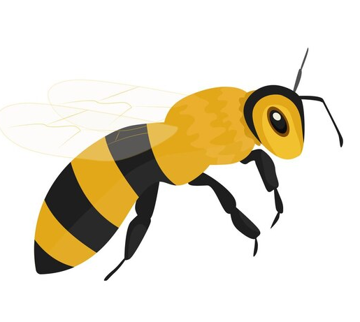
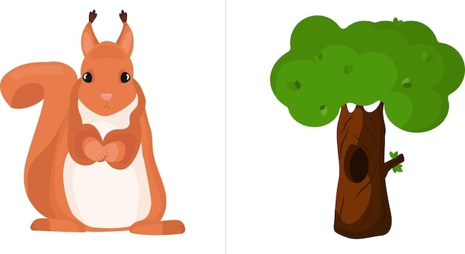
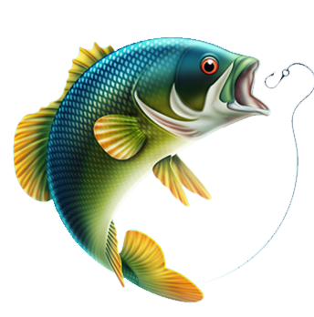

Пограємо. До якого слова яка схема підходить?

Slide 11
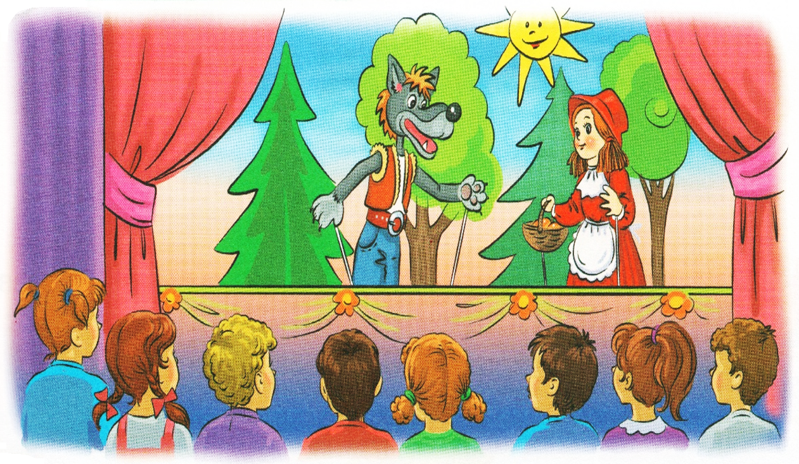
Розкажи, куди прийшли діти. Яку казку ставлять актори?
Підручник.
Сторінка
21

Slide 12
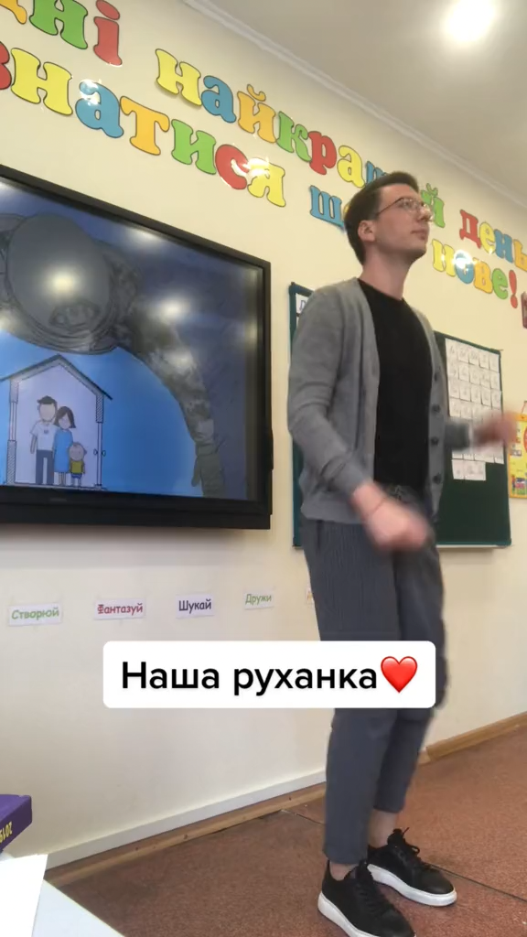
Руханка

Slide 13
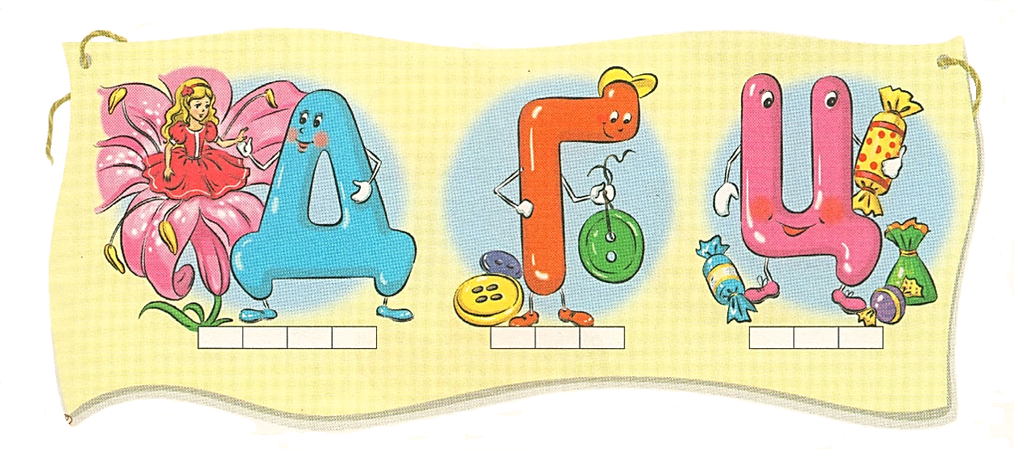
Чи впізнаєш ти ці букви? Назви їх. Що вони роблять?
Назви об'єкти, які зображені біля букв. Поділи слова на склади. Постав наголос.
Буква Де тримає Дюймовочку.
Буква Ґе
тримає ґудзики.
Буква Це тримає цукерки.
Підручник.
Сторінка
21

Slide 14

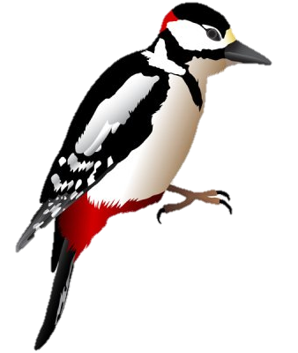

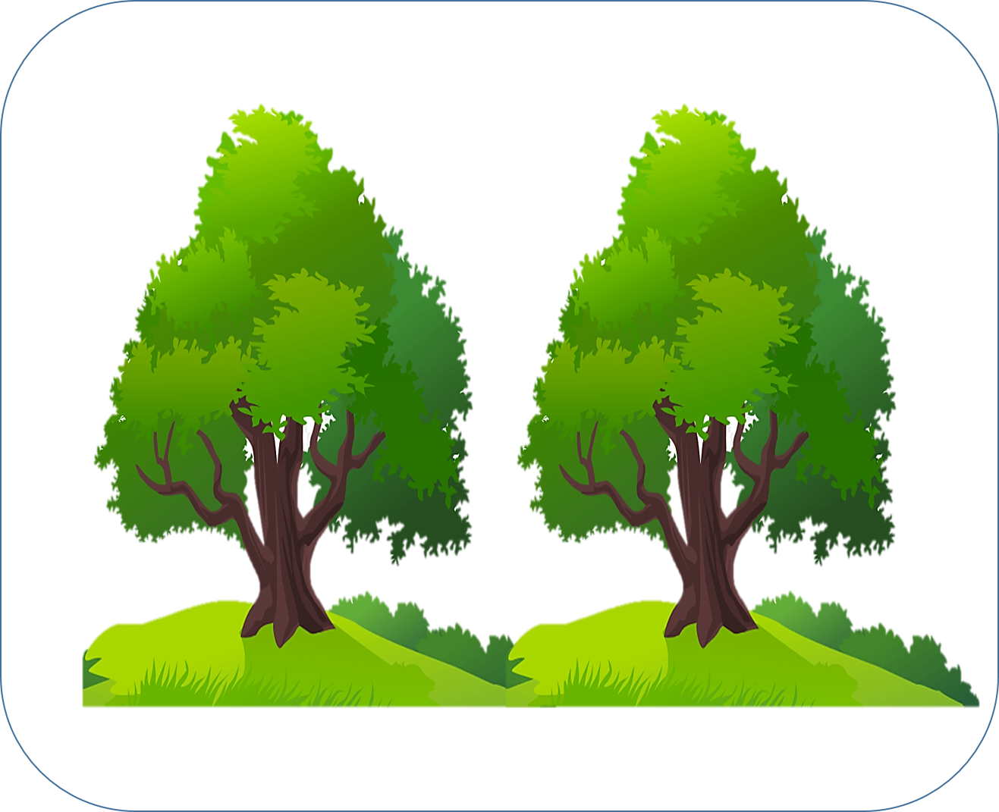
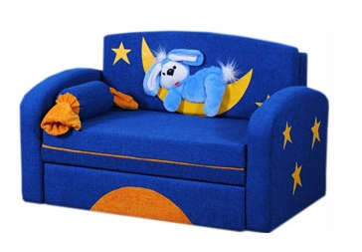
Постав питання хто? або що? який? яка? яке?
Добери інші слова на цю букви.

Slide 15
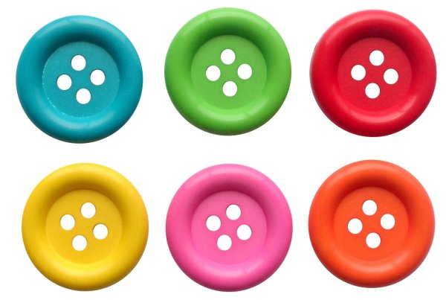
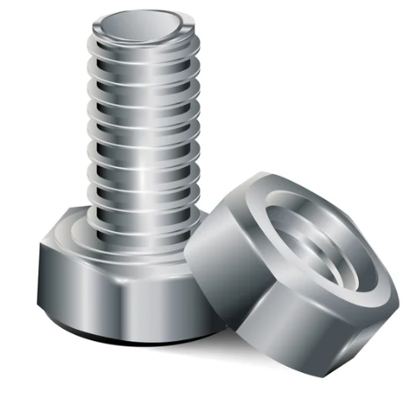
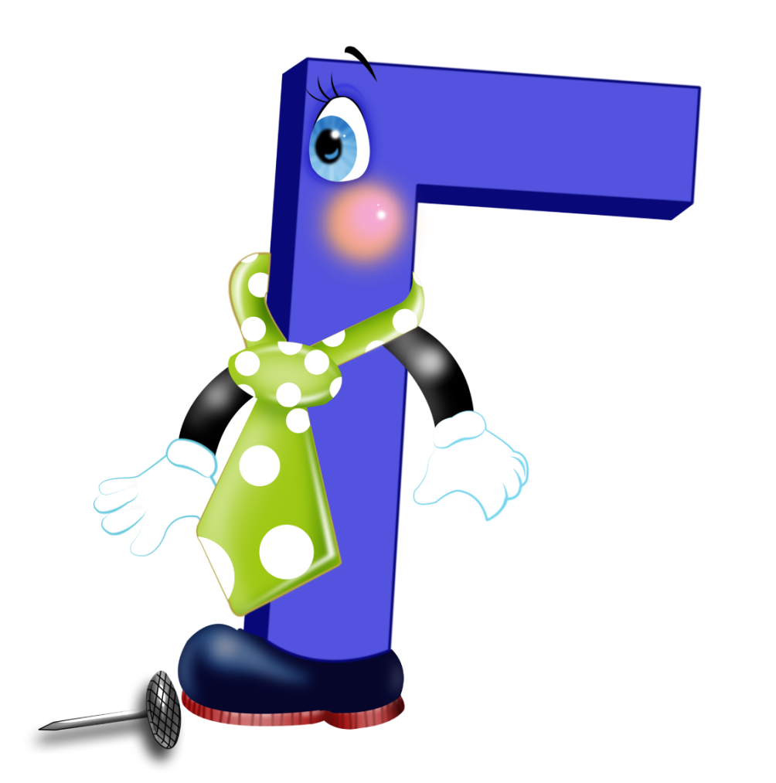
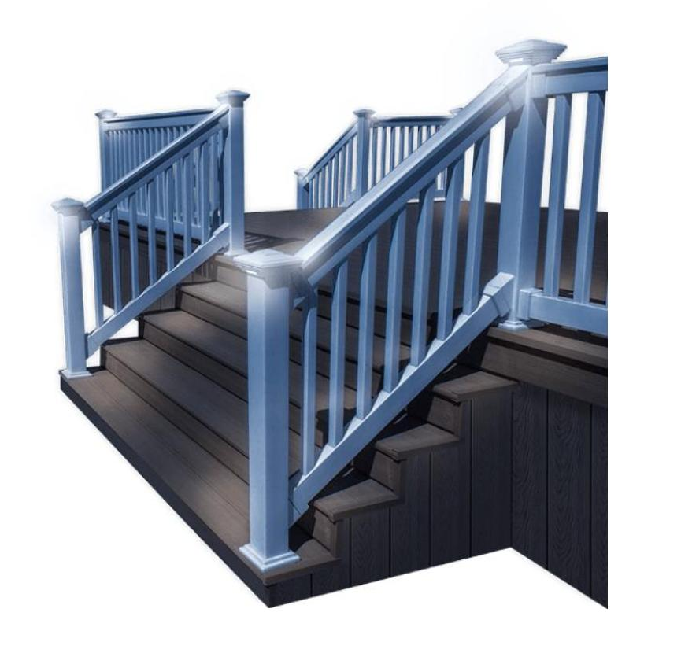
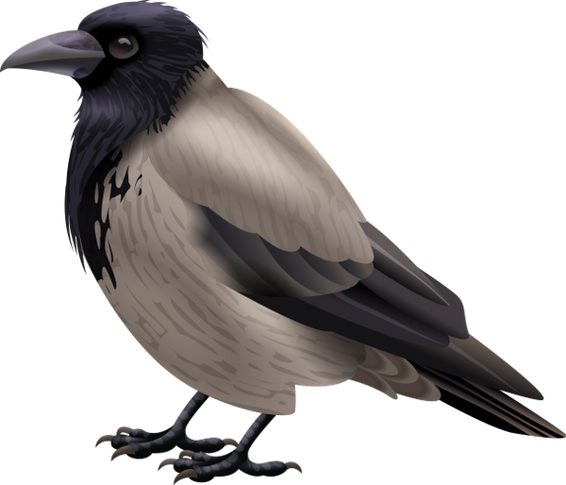
Постав питання хто? або що? який? яка? яке?
Добери інші слова на цю букви.

Slide 16
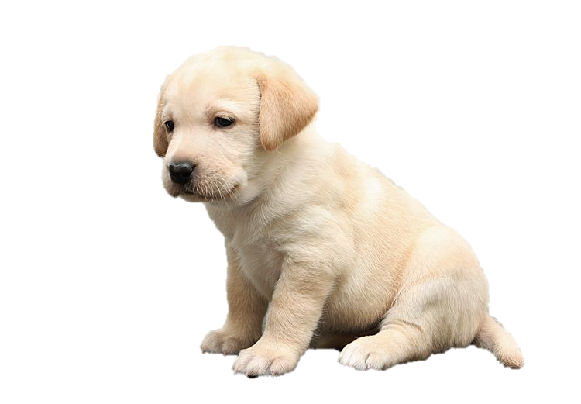


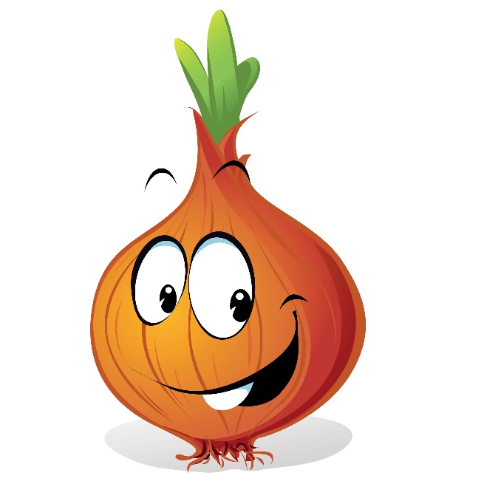
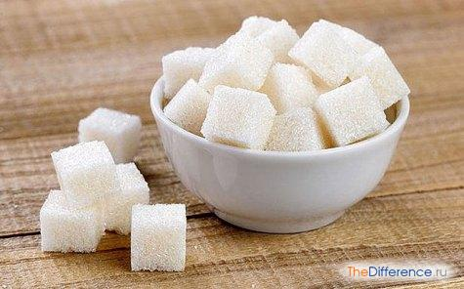
Постав питання хто? або що? який? яка? яке?
Добери інші слова на цю букви.

Slide 17
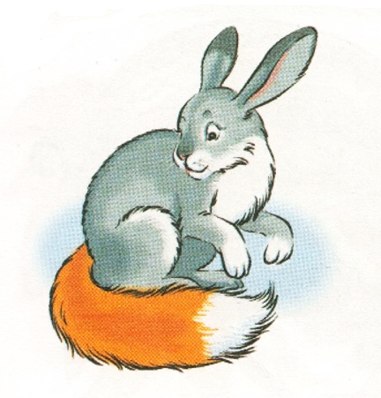
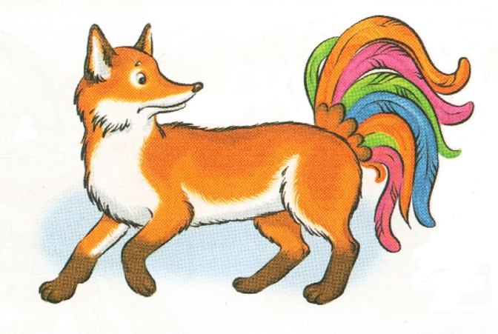
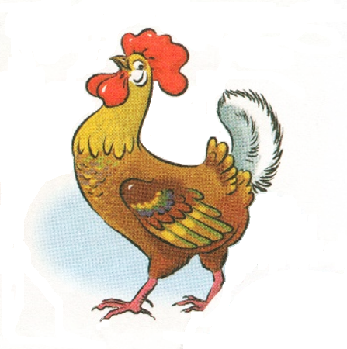
Поясни, що сталося з тваринами?
Добери за малюнками слова до схем. Постав в них наголос. Пригадай, в яких словах наголос не ставиться.
Хвіст
За єць
Пі вень
Ли си чка
Підручник.
Сторінка
21

Slide 18
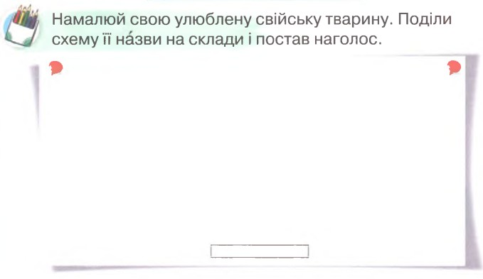
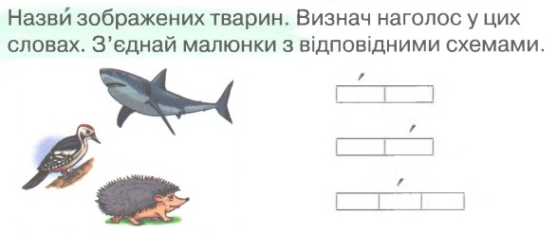
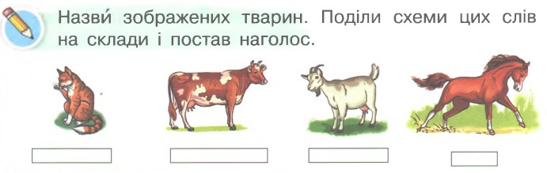
Робота в зошиті
Зошит.
Сторінка
11

Slide 19
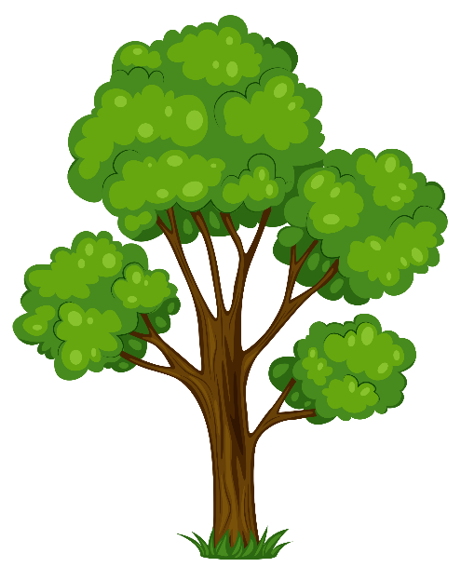
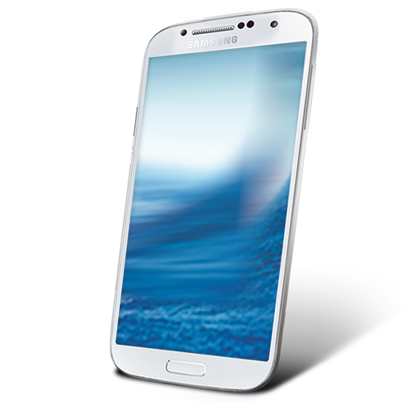
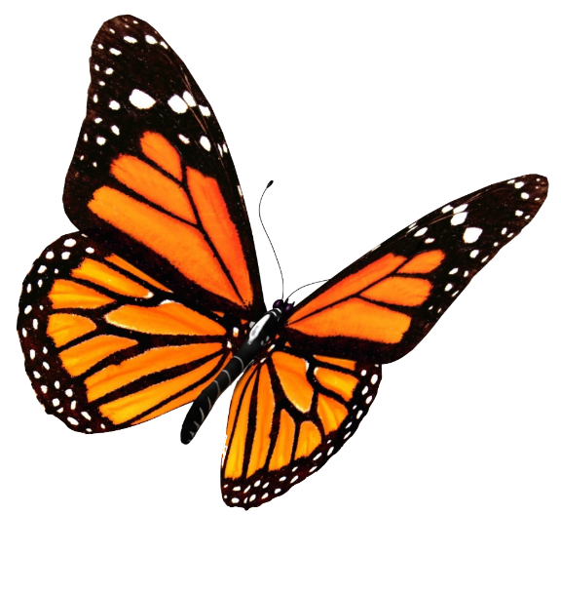
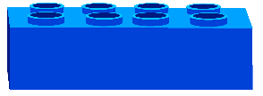
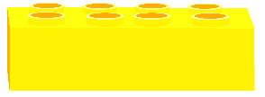
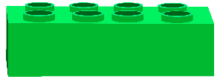
Визнач, до якого слова підходить схема.
Ме те лик

Slide 20
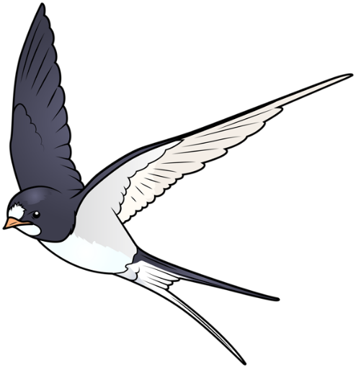

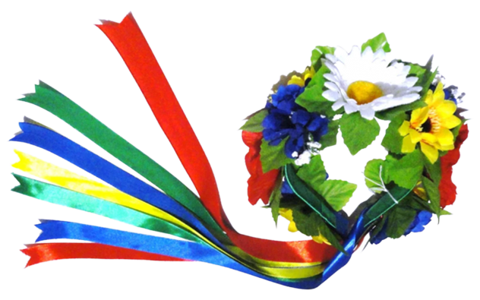
Визнач, до якого слова підходить схема.
лас тів ка

Slide 21
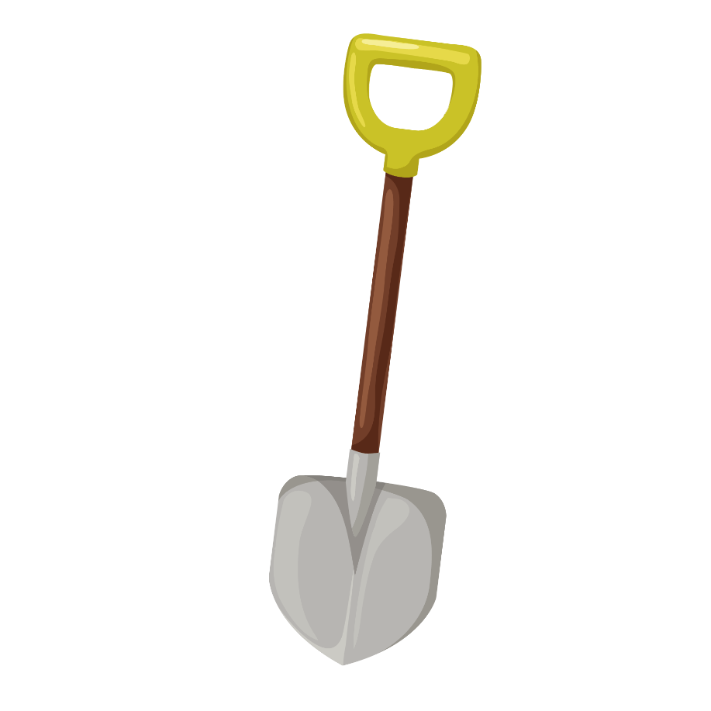
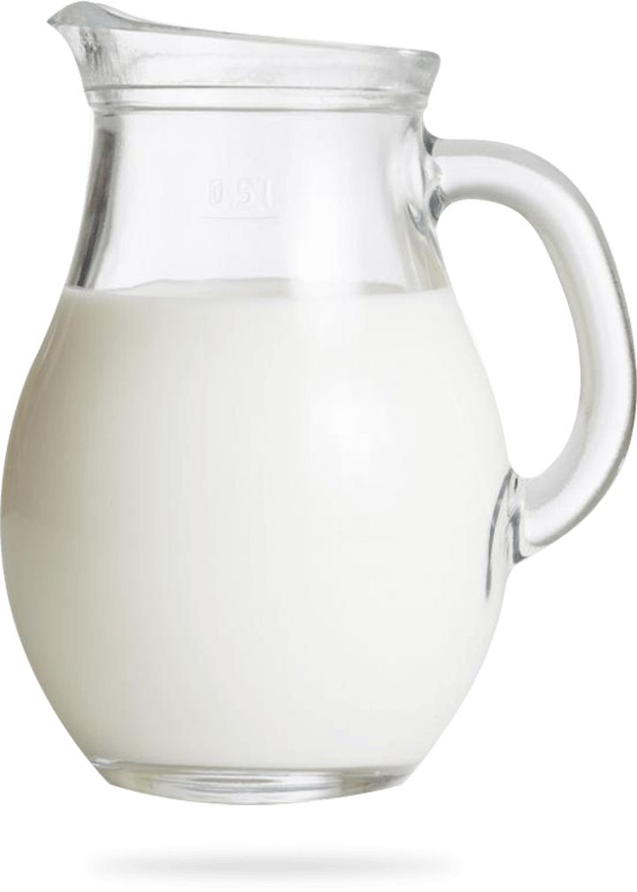
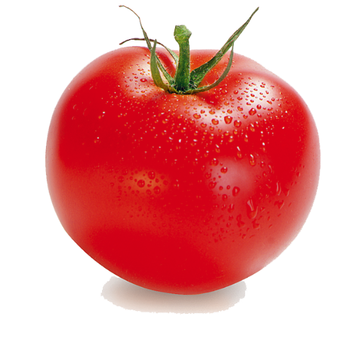
Визнач, до якого слова підходить схема.
ло па та

Slide 22
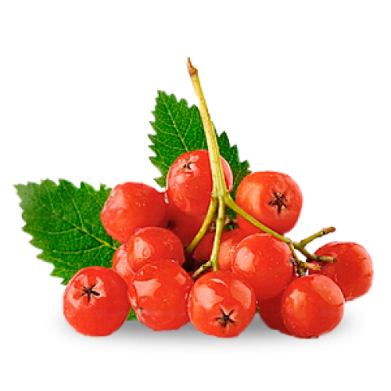

Визнач, до якого слова підходить схема.
те ле фон

Slide 23
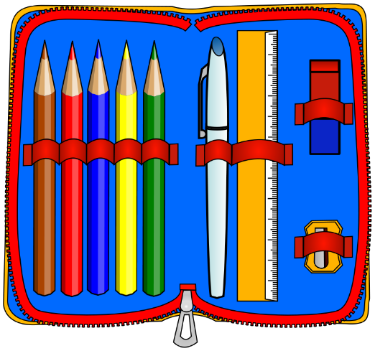
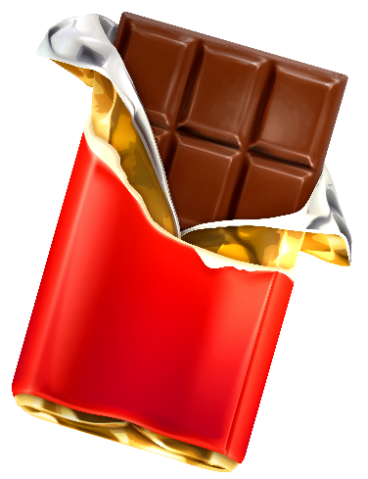
Визнач, до якого слова підходить схема.
де ре во

Slide 24







Робота з дитячою книжкою
Розглянь книжки. Чи знаєш ти ці казки? Хто тобі їх читав? Бесіда про улюблені казки.

Slide 25

Словникова робота
Вправа «Мікрофон»
наголос
наголошений
ненаголошений
ляльковий
театр актор
Що нового сьогодні ми дізнались на уроці?
Чого ви навчились на уроці?

Slide 26
Рефлексія. Вправа «Моя книжка»
Мені вдалося все, але не відразу.
Мені було дуже важко.
Це було дуже просто!

